Slide 1

E 조
2016. 10. 07.

Slide 2
목차
팀원소개
기획의도
개발환경
프로젝트일정
다이어그램
ＤＢ테이블
시연

Slide 3
팀원소개
가 충 호
이 종 상
권 옥 경
김 세 종
최 상 경

Slide 4
기획의도
가상의 KOSTA 대학교를 설정
대학교에서 사용하는 GroupWare + ERP
종합정보시스템 (total information system)
사용자의 용도 자체 에 비중을 두고 프로젝트 기획

Slide 5
기획의도
E R P ?
Enterprise Resource Planning,
전사적자원관리
GroupWare ?
computer supported cooperative work System ,
그룹 작업을 지원하기 위한 컴퓨터 시스템

Slide 6
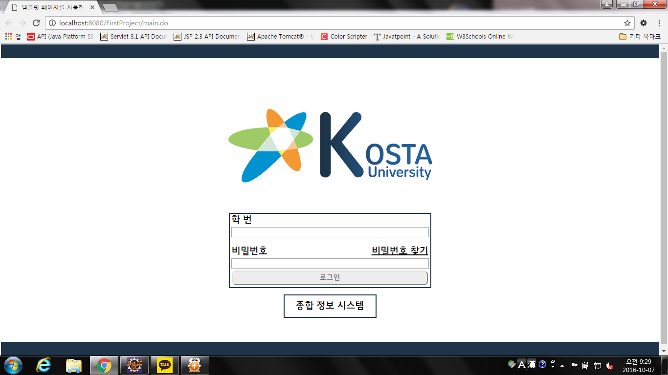
기획의도
KOSTA University Total Information System?
사용자(학생), 관리자(조교), 관리자(교수) 사용자 측면 고려
ERP, GroupWare의 핵심 기능을 합친 종합정보시스템 구축
3. 기존 GroupWare의 원리와 기능을 이해하고 직접 구현

Slide 7








개발환경

Slide 8
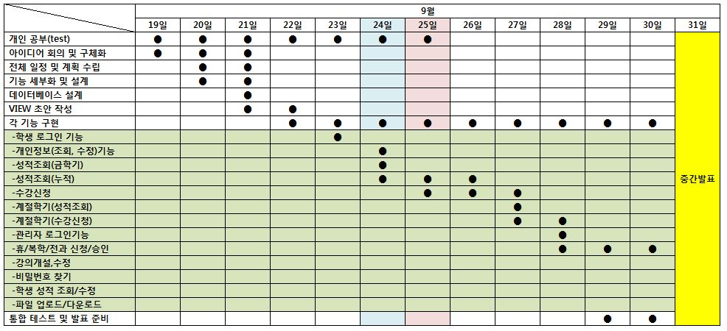
프로젝트일정
1. 중간발표 이전

Slide 9
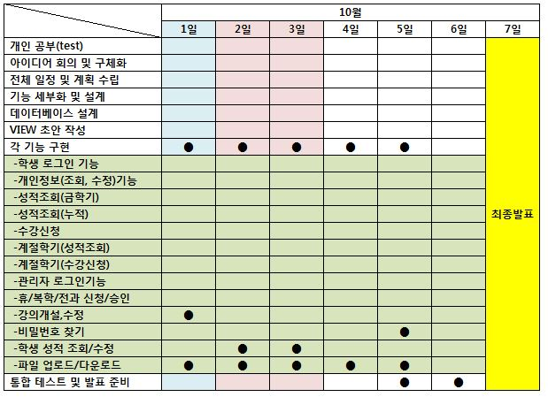
프로젝트일정
1. 중간발표 이후

Slide 10
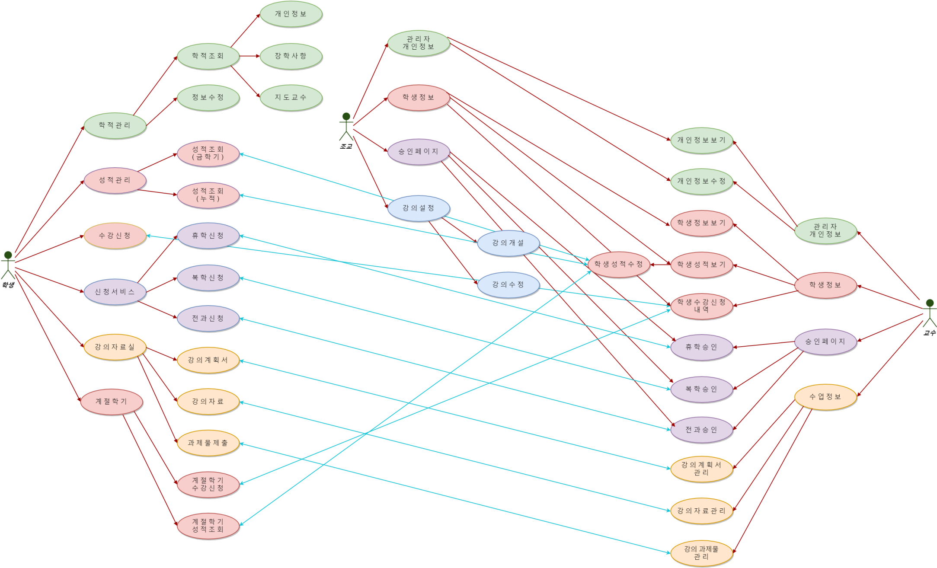
다이어그램
1. Use Case Diagram
하위메뉴
연계관계
상세 보기

Slide 11
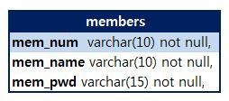
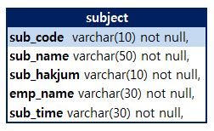
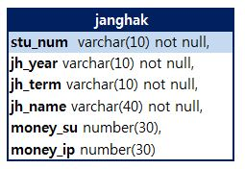
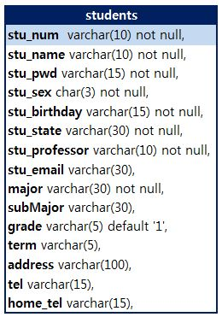
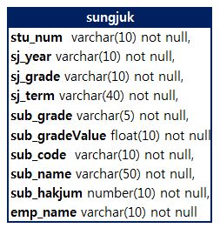
DB테이블
학생 로그인
- 정보 조회

Slide 12
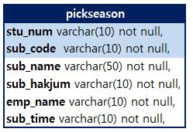
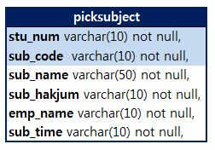
DB테이블
학생 로그인
- 수강 신청
계절학기 수강신청
수강신청

Slide 13
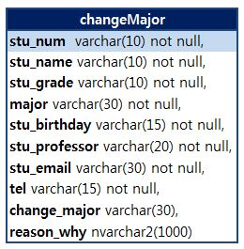
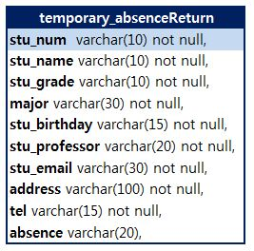
DB테이블
학생 로그인
- 신청서비스

Slide 14
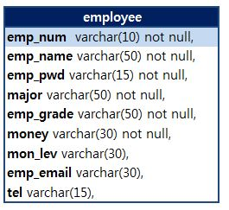
DB테이블
2. 관리자 로그인
- 정보 조회

Slide 15
DB테이블
2. 관리자 로그인
- 신청서비스(승인)

Slide 16
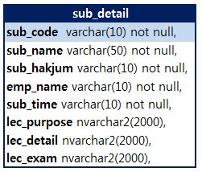
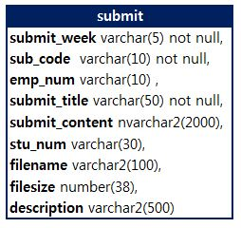
DB테이블
강의자료, 과제물
- 파일 업(다운)로드

Slide 17
시연
시 연

Slide 18

Thank You ♡

